Slide 1



English Lesson

Slide 2
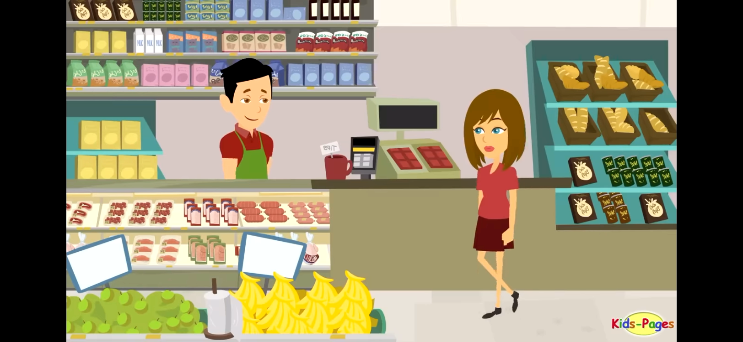
ррпвидео

Slide 3


Shopping - food

Slide 4
Цели урока
1. Познакомиться с новыми словами
и выражениями
2. Новой грамматикой
3. Составление тематических диалогов

Slide 5
The fifteenth of February
Class work

Slide 6

The fifteenth of February
Class work

Slide 7
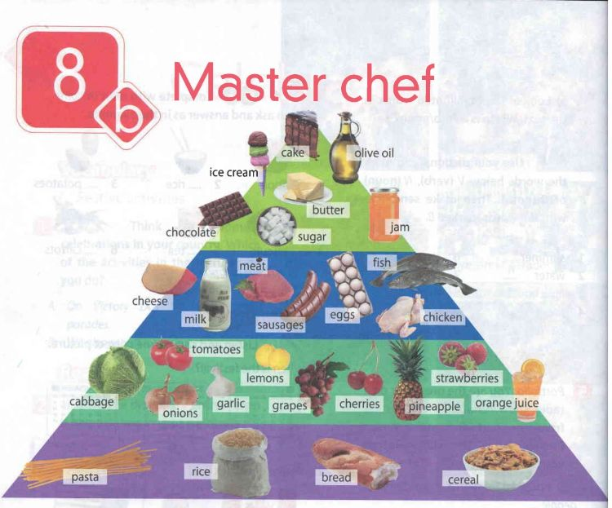

Slide 8


Slide 9
ррпвидео

Slide 10
Homework
Ex 9 on p. 99
Write your birthday party plan

Slide 11
Shopping - food
Познакомиться с новыми словами
и выражениями
Новой грамматикой
Составление тематических диалогов

Slide 12



Reflection

